Slide 1
HİNDİ IRKLARI
ve
HİBRİTLER
Dr. Öğr. Üyesi Ahmet UÇAR
Hindi ve Su Kanatlıları Yetiştirme Dersi
Ankara Üniversitesi Ziraat Fakültesi Zootekni Bölümü

Slide 4
Bu günkü hindilerin gelişmesinde değişik düzeylerde katkısı olan bu alt türlerin taşıdıkları genetik ve fizyolojik özellikleri ırkların farklılaşmasında önemli katkılar sağlamıştır.
Irkların oluşmasında morfolojik özellikler (renk, görünüm vb) önemli etkenlerdendir. Zamanla ticari nedenlerle, morfolojik özelliklerin yerini fizyolojik özellikler (döl verimi, vücut konformasyonu, et üretimi vb.) almıştır. Irkların farklılaşmasında veya geliştirilmesinde melezleme, seleksiyon ve mutant genlerin etkisinden yararlanılmıştır. Bugün saf ırkların önemli bir bölümü ticari üretim sürülerinde ebeveyn üretimi amacıyla kaynak olarak kullanılmaya devam edilmektedir.

Slide 5
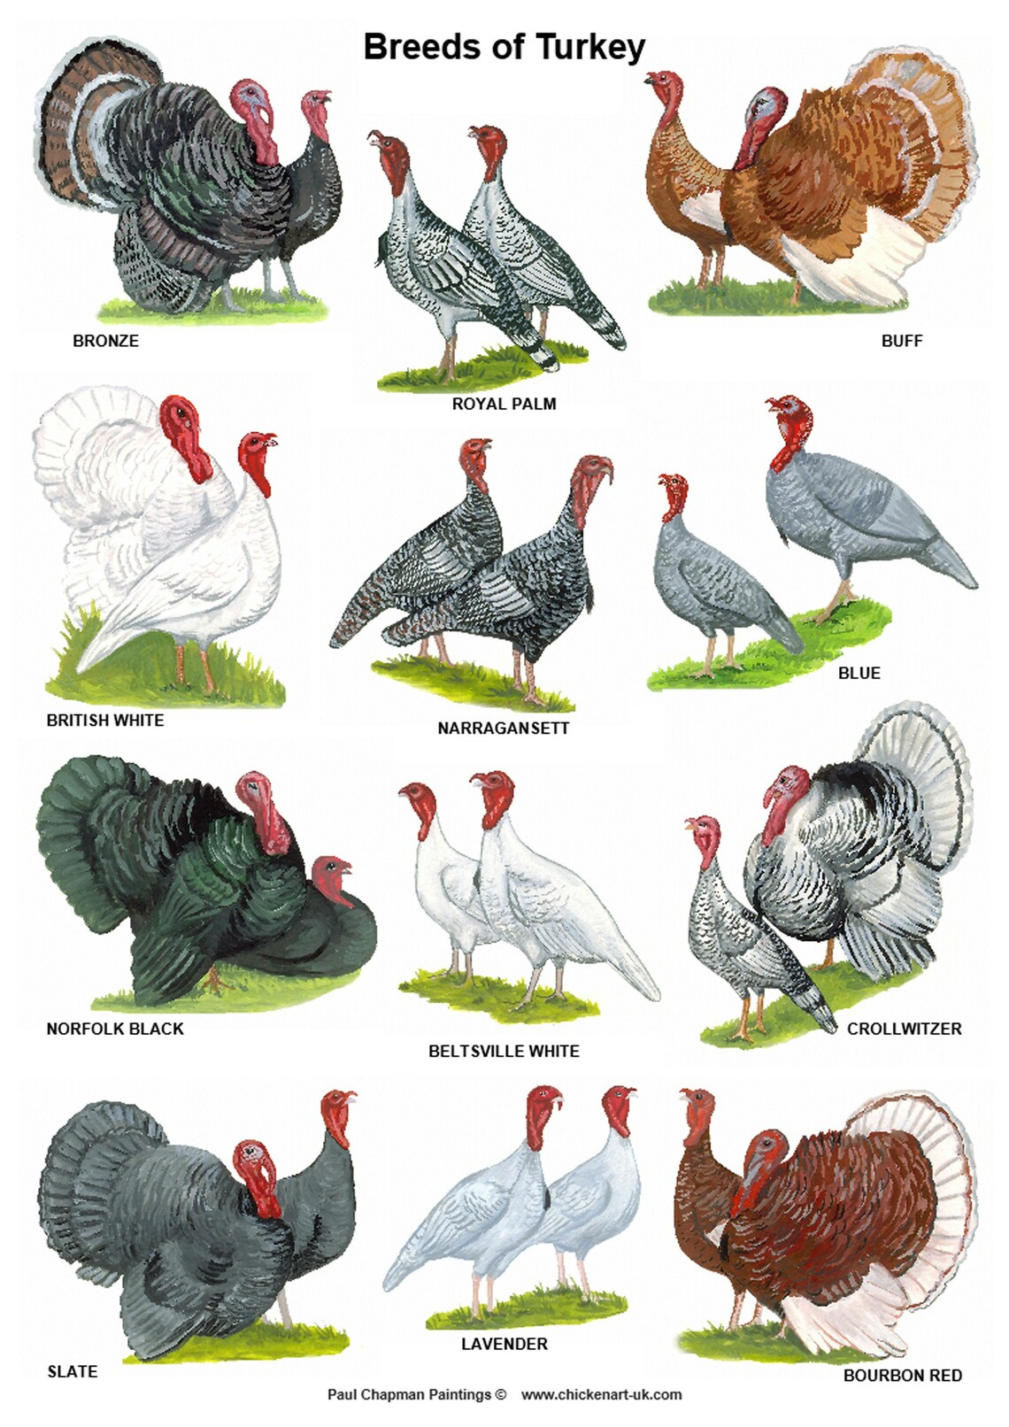
HİNDİ IRKLARI
Notes:
AVRUPADA YEİŞTİRİLEN BRONZ VE SİYAH HİNDİLERİN AMERİKAYA TEKRAR GÖÜRÜLESİ İLE IRKLAR OLUŞTURULMAYA BAŞLANIYOR.

